Slide 1
приглашает граждан, в возрасте от 18 до 40 лет, годных по состоянию здоровья, поступить на военную службу по контракту в воинские части Центрального военного округа.
Условия прохождения военной службы по контракту:
Высокое денежное довольствие от 27 000 до 80 000 р.;
Дополнительные выплаты, в т.ч. компенсационного характера;
Полное социальное обеспечение (продовольственное, вещевое, медицинское);
Ежегодный оплачиваемый отпуск от 30 суток;
Возможность выбора места прохождения службы;
Обеспечение постоянным жильем через 6 лет военной службы по программе накопительно-ипотечной системы;
Льготная пенсия при выслуге 20 лет в льготном исчислении;
А так же иные льготы и социальные гарантии.
г. Сургут ул. Просвещения 19
8-3462-24-44-96
www.mil.ru

Slide 2
СОЦИАЛЬНЫЕ ГАРАНТИИ ВОЕННОСЛУЖАЩИХ ПО КОНТРАКТУ:
ЖИЛИЩНОЕ ОБЕСПЕЧЕНИЕ
ПРОДОВОЛЬСТВЕННОЕ И ВЕЩЕВОЕ ОБЕСПЕЧЕНИЕ
МЕДИЦИНСКОЕ ОБЕСПЕЧЕНИЕ
ПРАВО НА ПОЛУЧЕНИЕ ОБРАЗОВАНИЯ
ПЕНСИОННОЕ ОБЕСПЕЧЕНИЕ
СИСТЕМА СТРАХОВАНИЯ ЖИЗНИ И ЗДОРОВЬЯ
БЕСПЛАТНЫЙ ПРОЕЗД
ЦЖС – накопления за 3 года участия в программе (после включения в реестр участников НИС), составляющие в среднем 700 000 рублей.
До 2 500 000 рублей может получить участник НИС в форме ипотечного кредита у аккредитованного банка. Кредит выдается на срок до достижения военнослужащим 45 лет и погашается из средств бюджета государства.

Slide 3
ДЕНЕЖНОЕ ДОВОЛЬСТВИЕ
ВОЕННОСЛУЖАЩЕГО ПО КОНТРАКТУ СОСТОИТ ИЗ:
оклад
по воинской
должности
оклад
по воинскому
званию
1т.р. - 15124 руб.; 2т.р. - 15437 руб.
3т.р. - 15645 руб.; 4т.р. - 15958 руб.
5т.р. - 16271 руб.; 6т.р. - 17356 руб.
7т.р. - 18441 руб.; 8т.р. - 18983 руб.
9т.р. - 19525 руб.
оклад
денежного
содержания
рядовой - 5 424 руб.
ефрейтор - 5 966 руб.
младший сержант - 6 509 руб.
сержант - 7 051 руб.
старший сержант - 7 594 руб.
старшина - 8 136 руб.
ДЕНЕЖНОЕ
ДОВОЛЬСТВИЕ ВОЕННОСЛУЖАЩЕГО
премия
за добросовестное и эффективное исполнение должностных обязанностей
25% в месяц
до 3 окладов в год
выслуга лет
от 10% (от2 до 5 лет)
……
до 40% (25 лет и более)
классность
5% -3 класс; 10% -2 класс
20% -1 класс;30% -мастер
ежемесячные
дополнительные
выплаты
иные
дополнительные
выплаты
ежегодная материальная помощь
1 месячный оклад
секретность
от 10% - до 25%
повышающий коэффициент к денежному довольствию
от 1,1 - до 1,5 от условий местности прохождения службы
за особые условия
от 10% - до 100%
риск в мирное время
до 100%
за особые достижения
Уровень физической подготовки
от 15% - до 100%
освоение цикла огневой подготовки снайперов
70%

Slide 4
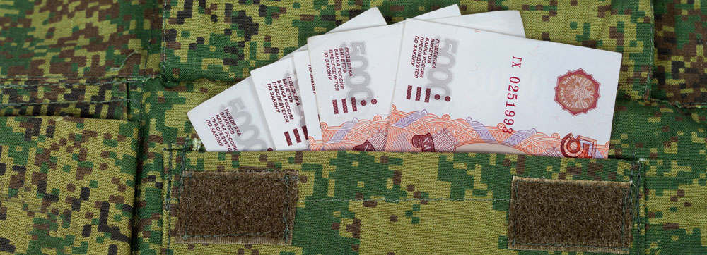
РАСЧЕТ ДЕНЕЖНОГО ДОВОЛЬСТВИЯ
С УЧЕТОМ НАДБАВОК
В МОТОСТРЕЛКОВЫХ ЧАСТЯХ
Категория военнослужащих (в/звание, тарифный разряд) | Размер оклада по воинской должности | Размер оклада по воинскому званию | Выслуга лет | Надбавка за классную квалификацию | Материальная помощь, в месяц | Премия за добросо-вестное исполнение служебных обязанностей | Надбавка за особые условия военной службы до 100% оклада по должности | Итого к начисле-нию в месяц | За вычетом подоход-ного налога 13%
Стрелок (рядовой, выслуга до 2 лет) | 15 124 руб. | 5 424 руб. |  |  | 1 713 руб. | 5 137 руб. | 4109,6 руб. | 31507,6 руб. | 27 411 руб.
Водитель категории «С» (ефрейтор, выслуга от 2 до 5 лет) | 15 437 руб. | 5 966 руб. | 2 783 руб. | 2140 руб | 1 784 Руб. | 5 351 руб. | 4 632 руб. | 38 093 руб. | 33 141 руб.
Командир отделения (младший сержант, 3 класс, выслуга от 2 до 5 лет) | 16 271 руб. | 6 509 руб. | 2 278 руб. | 814 руб. | 1 899 руб. | 5 695 руб. | 8 136 руб. | 41 602 руб. | 36 194 руб.
Командир отделения (сержант, 2 класс, выслуга от 5 до 10 лет) | 16 271 руб. | 7 051 руб. | 4 665 руб. | 1 628 руб. | 1 944 руб. | 5 831 руб. | 16 271 руб. | 53 661 руб. | 46 686 руб.
Заместитель командира взвода (старший сержант, 1 класс, выслуга от 10 до 15 лет) | 18 441 руб. | 7 594 руб. | 5 270 руб. | 3 689 руб. | 2 170 руб. | 6 509 руб. | 18 441 руб. | 63 651 руб. | 55 377 руб.
Старшина (старшина, мастер, выслуга от 20 до 25 лет) | 19 525 руб. | 8 136 руб. | 8 299 руб. | 5 858 руб. | 2 306 руб. | 6 916 руб. | 19 525 руб. | 70 565 руб. | 61 392 руб.
Старшина (старшина, мастер, выслуга от 25 лет) | 19 525 руб. | 8 136 руб. | 11 065 руб. | 5 858 руб. | 2 306 руб. | 6 916 руб. | 19 525 руб. | 73 331 руб. | 63 798 руб.
Примечание: сумма денежного довольствия может быть увеличена за:
сдачу ФИЗО, ОУС (БТГр, развед-подразделения, экипаж).

Slide 5
ВОЕННОСЛУЖАЩИЙ ПО КОНТРАКТУ
ИМЕЕТ ПРАВО НА:
Денежное довольствие, состоящее из оклада в соответствии с занимаемой воинской должностью, оклада в соответствии с присвоенным воинским званием, а также ежемесячных и иных дополнительных выплат.
Дополнительные выплаты к денежному довольствию:
за выслугу лет — от 10% от оклада денежного содержания при выслуге 2 года до 40% при выслуге 25 лет и более;
за классную квалификацию — от 5% за третий класс до 30% оклада по воинской должности за класс мастера;
за работу со сведениями, составляющими государственную тайну —до 65% оклада по воинской должности;
за особые условия военной службы — до 100% оклада по воинской должности;
за выполнение задач, непосредственно связанных с риском для жизни и здоровья в мирное время, а также за участие в учениях, походах кораблей, отработку задач боевой и учебно-боевой подготовки в полевых условиях вне пунктов постоянной дислокации воинской части — до 100% оклада по воинской должности;
за особые достижения в службе — до 100% оклада по воинской должности;
надбавки за квалификационный уровень физической подготовки военнослужащих и знание иностранных языков;
материальная помощь в размере 1 оклада денежного содержания в год;
25% за добросовестное исполнение служебных обязанностей;
20% за службу в составе БТГр (батальонная тактическая группа);
50% за службу в составе разведывательных подразделений;
премии — до 3 окладов денежного содержания за добросовестное и эффективное исполнение должностных обязанностей;
выплаты за поднаем жилого помещения от 3600 руб. до 5400 руб.
Премия по итогам года в соответствии с приказом Министра обороны Российской Федерации 2010 года № 1010 «О дополнительных мерах по повышению эффективности использования фондов денежного довольствия военнослужащих и оплаты труда лиц гражданского персонала Вооруженных Сил Российской Федерации»

Slide 6
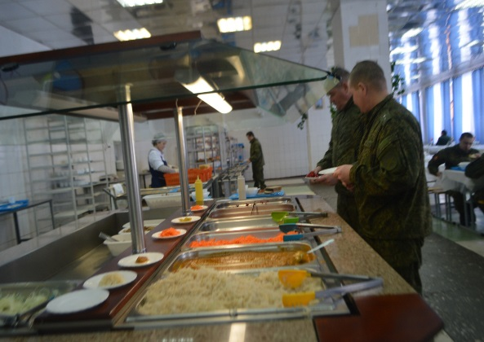
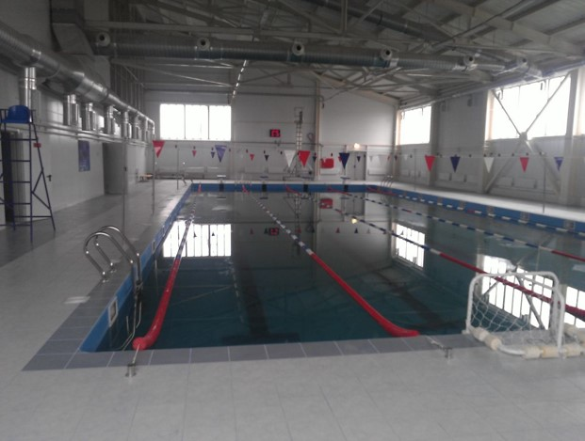
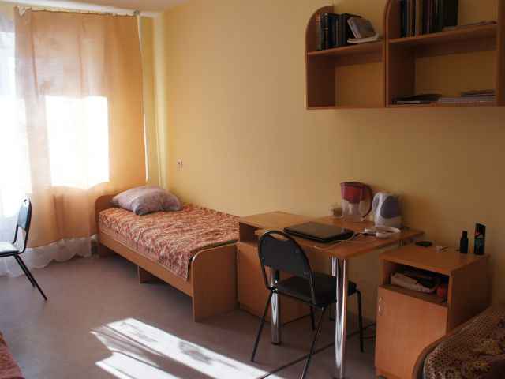
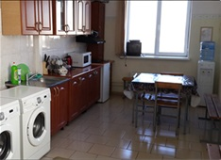
МАТЕРИАЛЬНО- БЫТОВЫЕ УСЛОВИЯ ВОЕННОСЛУЖАЩИХ ПО КОНТРАКТУ:
Питание организовано с элементами "шведского стола". Ассортимент меню отличается большим разнообразием. военнослужащий имеет право выбора первых и вторых блюд, витаминизированных закусок, салатов, соусов и напитков.
В воинских частях имеются современные спортивные комплексы оснащенные новыми тренажерами, спортивными залами, бассейнами для проведения учебно тренировочного процесса и физкультурно-оздоровительных работ
Военнослужащие по контракту размещаются в общежитии кубрикового типа (2-4 человека в комнате), в блоках на 2 комнаты имеются душевая, санузел. Семейные военнослужащие размещаются в квартирах.
Так же имеется возможность проживания на съемном жилом помещении с компенсацией денежных средств за найм жилого помещения.

Slide 7
ТРЕБОВАНИЯ К ГРАЖДАНАМ, ПОСТУПАЮЩИМ НА ВОЕННУЮ СЛУЖБУ ПО КОНТРАКТУ
Кандидаты должны соответствовать требованиям по возрасту, уровню образования, физической подготовленности, состоянию здоровья, профессиональной пригодности и другим*
ЗДОРОВЬЕ:
– Годен к военной службе;
–Годен к военной службе с незначительными ограничениями;
ВОЗРАСТ
- от 18 до 40 лет
ОБРАЗОВАНИЕ
- не ниже основного общего (9 классов)
ПРОФПРИГОДНОСТЬ
- I, II категории. При отсутствии таких рассматриваются кандидаты с III категорией;
ФИЗИЧЕСКАЯ ПОДГОТОВКА
- сдача нормативов в соответствии с НФП-2013.
ПРОФЕССИОНАЛЬНАЯ ПОДГОТОВКА
- прошедшие военную службу по призыву или по контракту;
- не пребывающие в запасе, подлежащие призыву и имеющие высшее или среднее профессиональное образование.
* Основанием для отказа кандидату, поступающему на военную службу по контракту, в заключении с ним контракта могут быть: отсутствие в ВС РФ вакантных воинских должностей по профилю подготовки кандидата или полученной им военно-учетной специальности, а так же решение совместной комиссии пункта отбора и военного комиссариата о несоответствии кандидата установленным требованиям

Slide 8
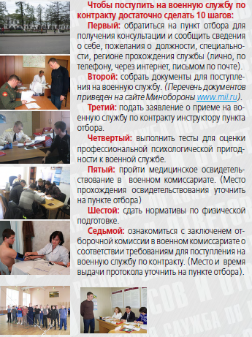
10 ШАГОВ ЧТОБЫ СТАТЬ ВОЕННОСЛУЖАЩИМ ПО КОНТРАКТУ:
Чтобы стать военнослужащим по контракту достаточно сделать 10 шагов:
Первый: обратиться на пункт отбора на военную службу по контракту по телефону 8-3467-39-70-76 для получения консультации и сообщить сведения о себе, пожелания о должности, регионе прохождения службы;
Второй: получить в военном комиссариате по месту проживания, направление на прохождение медицинской комиссии и перечень необходимых документов;
Третий: сдать и собрать результаты медицинских анализов, пройти предварительное медицинское освидетельствование в военном комиссариате по месту проживания, собрать необходимые документы и справки согласно перечня;
Четвертый: по результатам выполнения первых трех шагов, сообщить ответственному инструктору пункта отбора для принятия совместного дальнейшего решения;
Пятый: по положительным результатам принятого совместного решения, прибыть в г. Ханты-Мансийск для сдачи нормативов по физической подготовленности, прохождения тестирования и окончательного медицинского освидетельствования;
Шестой: ознакомиться с заключением совместной комиссии о соответствии Вас установленным требованиям;
Седьмой: по согласованию с ответственным инструктором, получить предписание и воинские перевозочные документы для убытия в воинскую часть;
Восьмой: своевременно убыть и прибыть в воинскую часть в установленные сроки;
Девятый: по прибытию в воинскую часть, заключить контракт, принять дела и должность установленным порядком;
Десятый: пройти курс интенсивной общевойсковой подготовки

